Slide 1

Soli-Reise 21.11.-25.11.15
GEW BERLIN - Landesdelegiertenversammlung 01.12.2015

Slide 2
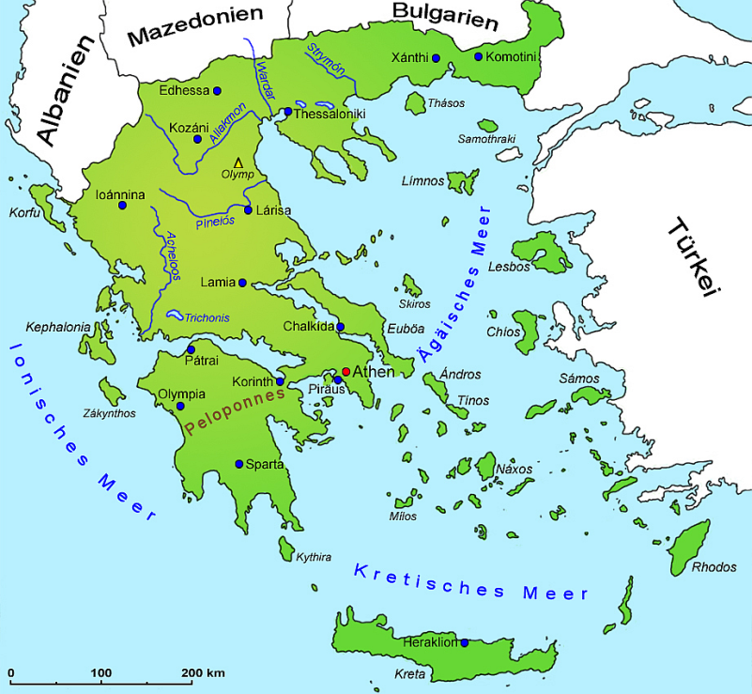
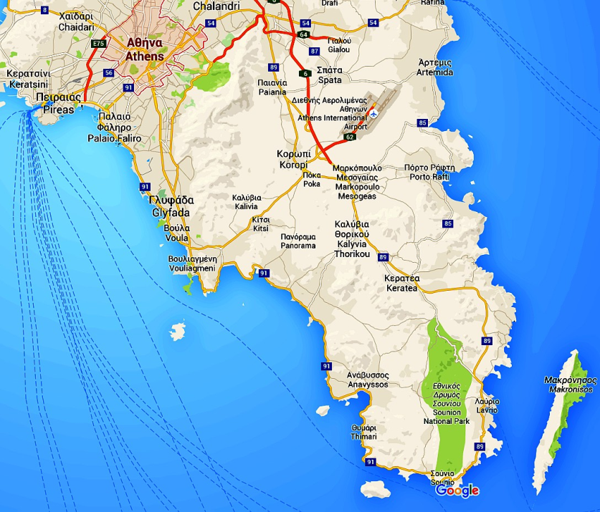
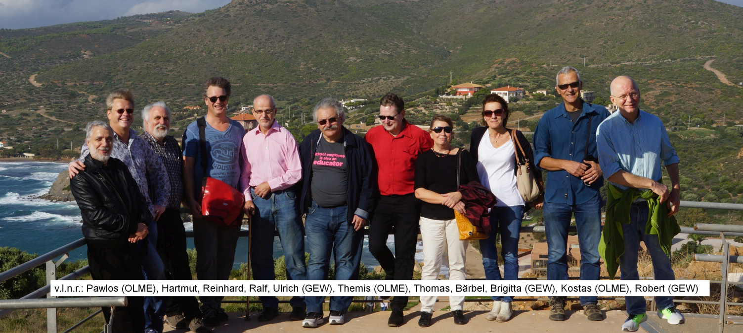
Soli-Reise 21.11.-25.11.15
GEW BERLIN - Landesdelegiertenversammlung 01.12.2015

Slide 3
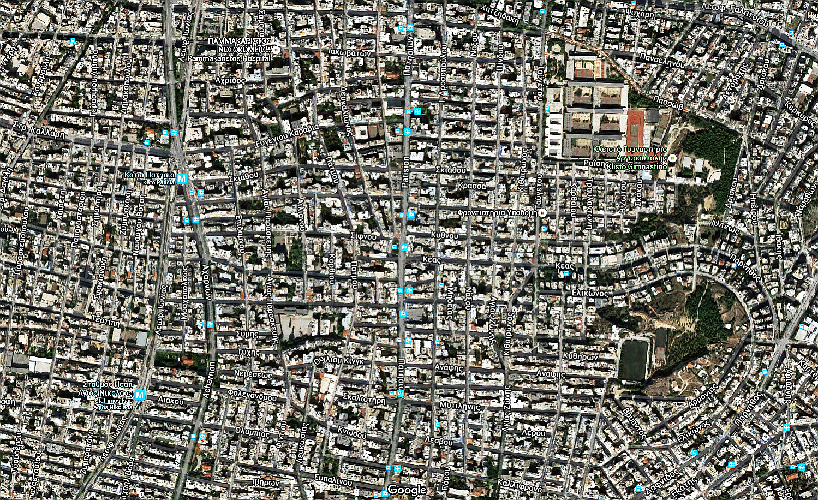
Soli-Reise 21.11.-25.11.15
GEW BERLIN - Landesdelegiertenversammlung 01.12.2015

Slide 4
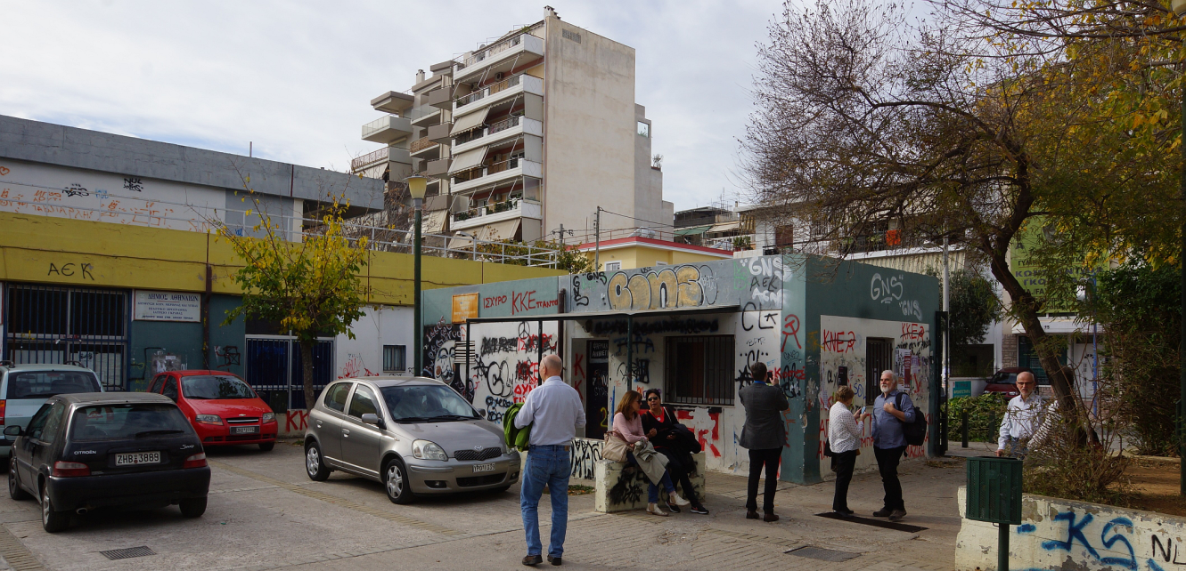
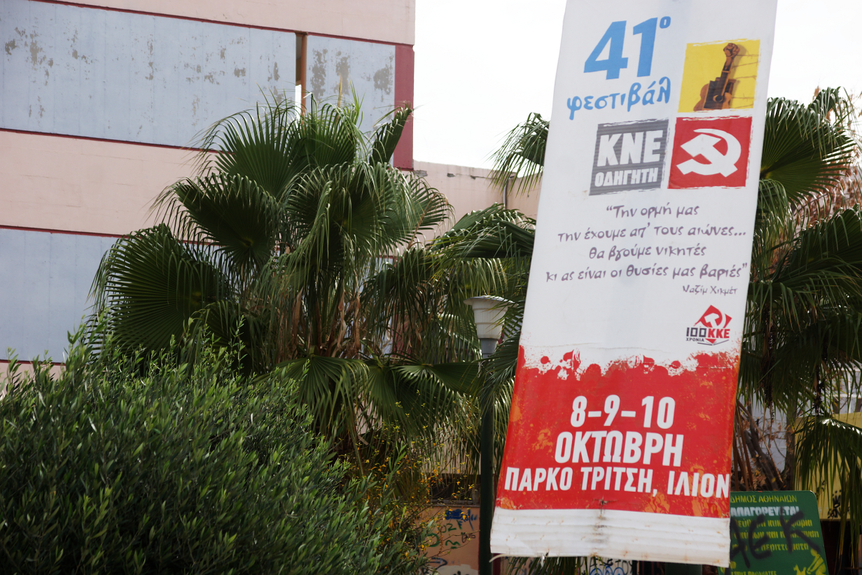
Soli-Reise 21.11.-25.11.15
GEW BERLIN - Landesdelegiertenversammlung 01.12.2015

Slide 5
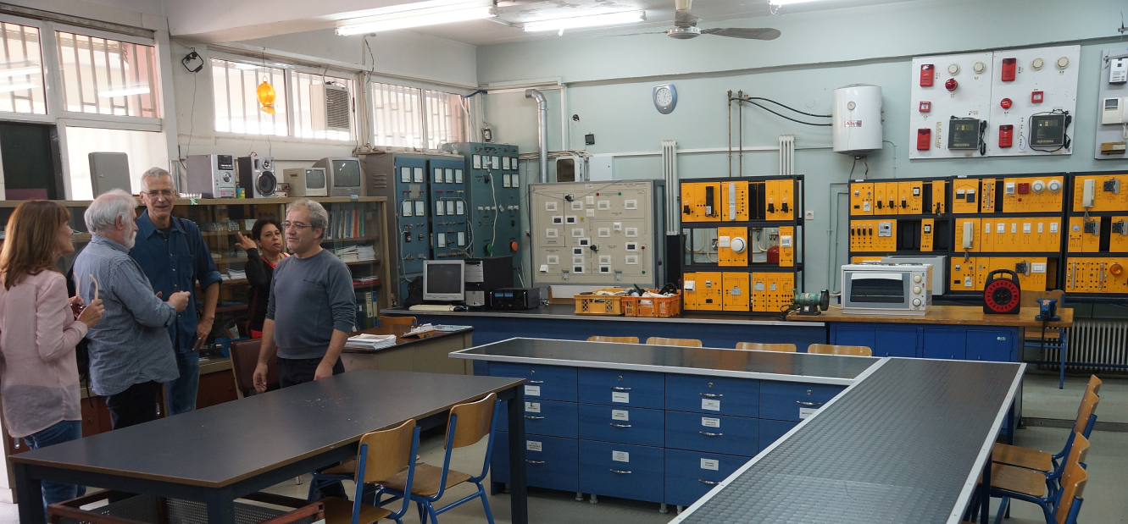
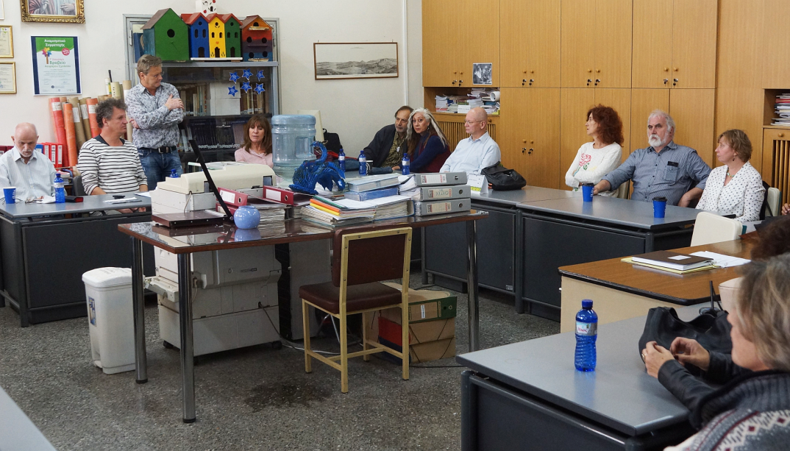
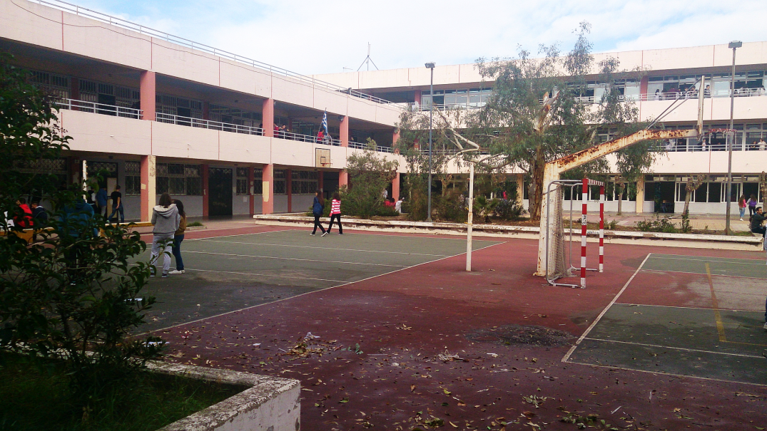
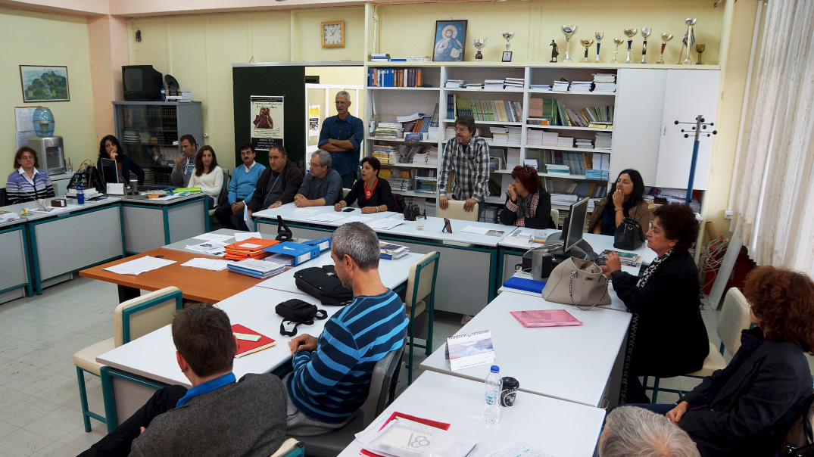
Soli-Reise 21.11.-25.11.15
GEW BERLIN - Landesdelegiertenversammlung 01.12.2015

Slide 6
Soli-Reise 21.11.-25.11.15
Rückgang der Bildungsinvestitionen
Rückgang der Personalzahlen
Rückgang der Einkommen
Keine Festanstellungen mehr
1-Jahresverträge – ohne Ferien
deren Anfangseinkommen ab 600,-
keine techn./Verwalt.-kräfte (Sekr., HM ), Reinigungskräfte 385,-/Mon.
kaum noch Verbrauchsmaterialien
Erhöhung der Arbeitszeit um 2 h
Erhöhung des Rentenalters um 12 Jahre
Rentenkürzung auf 43% (Übergang)
Zusatzversicherer mit leeren Kassen
Verlust des Lebensstandards, der Altersabsicherung,
→ Zukunftsängste
GEW BERLIN - Landesdelegiertenversammlung 01.12.2015

Slide 7

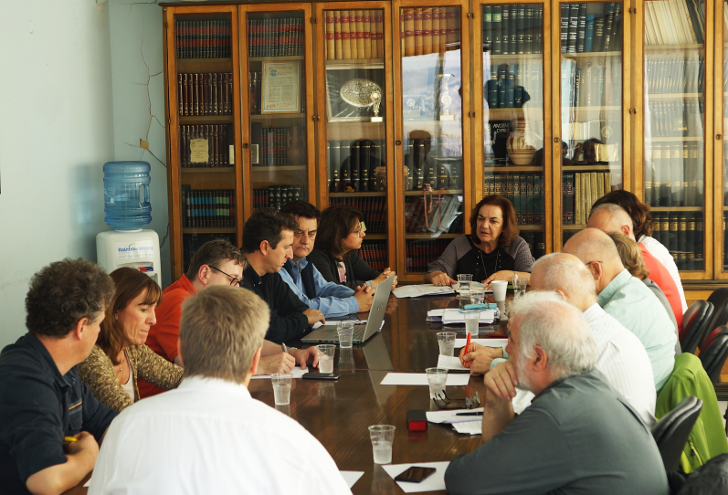
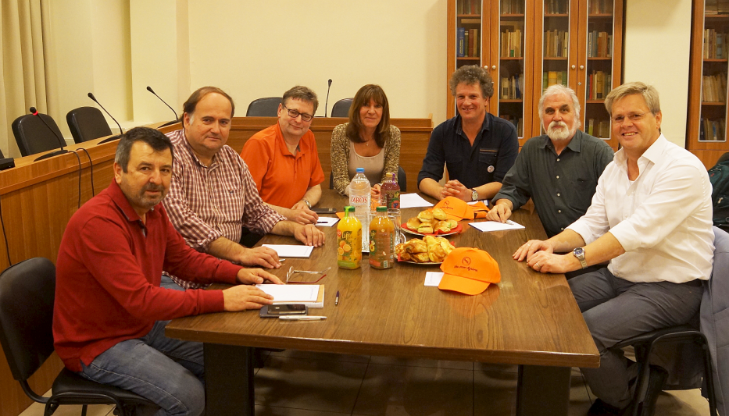

Soli-Reise 21.11.-25.11.15
Folgen der
Austeritätspolitik
europaweiter Angriff auf die öff. Daseinsvorsorge, auf die öff. Bildung
gemeins. Gegenwehr notw.
gemeinsame Ziele diskutieren und beschließen
1. Beschluss auf dem LV zur Vernetzung und Organi-sation eines Gegen-besuchs
GEW BERLIN - Landesdelegiertenversammlung 01.12.2015

Slide 8
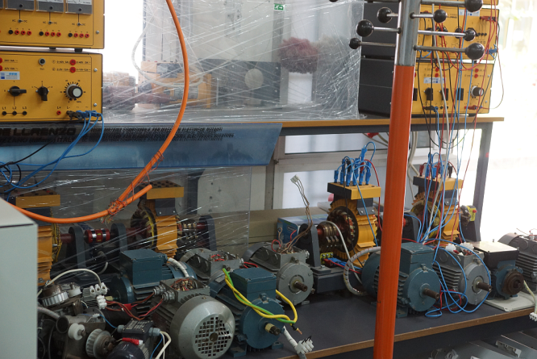
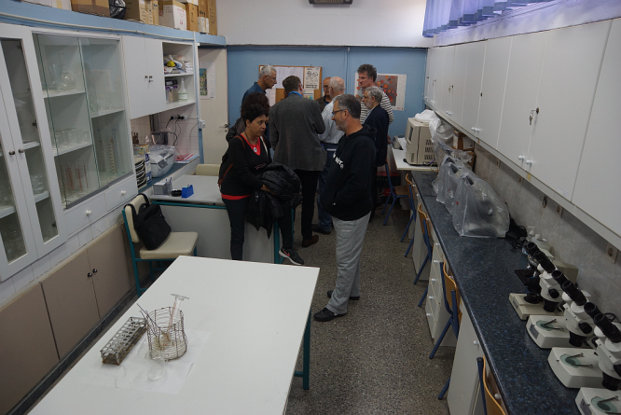
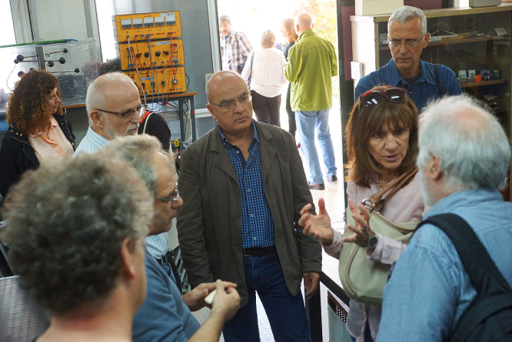
Soli-Reise 21.11.-25.11.15
2. Unterstützung und Beratung
der beruflichen Schulen bei der Organisation einer dualen Berufsausbildung
GEW BERLIN - Landesdelegiertenversammlung 01.12.2015

Slide 9
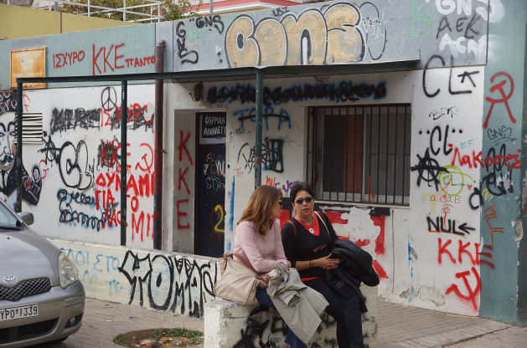
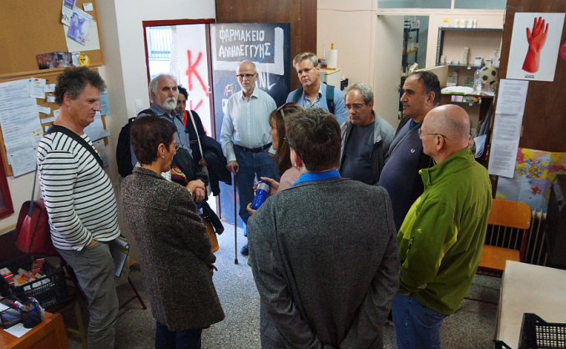
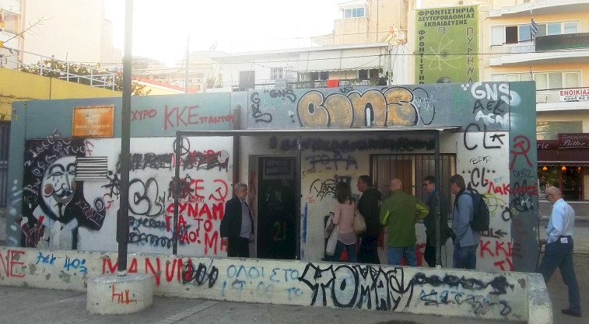
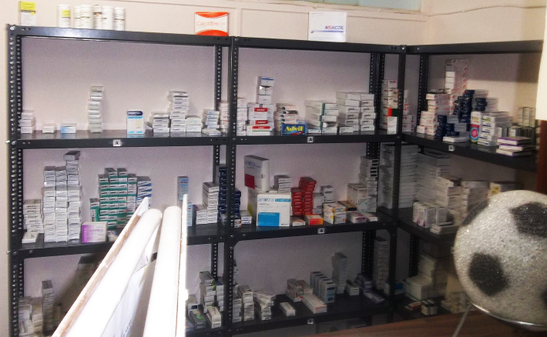
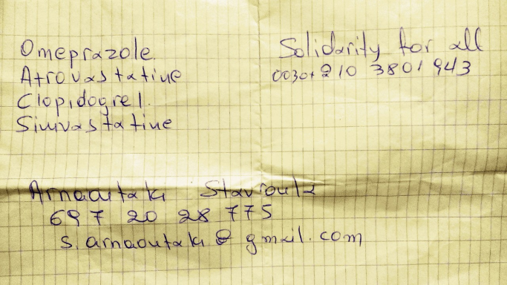
Soli-Reise 21.11.-25.11.15
3. Solidarität konkret: Unterstützung des Pharmazie-Stützpunktes mit einer
Medikamentenlieferung
GEW BERLIN - Landesdelegiertenversammlung 01.12.2015

Slide 10

Soli-Reise 21.11.-25.11.15
Solidarität
ist die Zärtlichkeit der Völker
GEW BERLIN - Landesdelegiertenversammlung 01.12.2015

